Slide 1

Diseño de sitios web usables y persuasivos que convierten
Andreu, Soukaïna, Muhammad Haris,
Manuel y Arnau
Marketing en Internet - Q2 2023-2024

Slide 2
Índice
Objetivos tácticos de conversión y objetivos de negocio relacionados
Públicos objetivo y sus necesidades (Personas)
Criterios de Usabilidad
Análisis, arquitectura de la información y diseño
Utilización de test A/B
Analítica de conversión (Kpi's)

Slide 3
Objetivos tácticos de conversión y objetivos de negocio relacionados

Slide 4
Objetivos tácticos de conversión y objetivos de negocio relacionados
Menos conversión en Verano
LZ = Lanzamiento
DP = Dia del Perro
DG = Dia del Gato
BF = Black Friday
NV = Navidad
TP = Tráfico Pagado
 | ENE | FEB | MAR | ABR | MAY | JUN | JUL | AGO | SEP | OCT | NOV | DIC
CAMPAÑA | LZ | LZ | LZ | - | - | - | DP | DG | - | - | BF | NV
SIEMPRE ACTIVA | TP
ON1: Conseguir 15.000 ventas esporádicas → OTC1: Conseguir que se complete 15.000 veces el proceso de compra.
OTC | ENE | FEB | MAR | ABR | MAY | JUN | JUL | AO | SEP | OCT | NOV | DIC
OTC1 | 150 | 1.200 | 1.800 | 1.500 | 1.200 | 1.050 | 900 | 750 | 1050 | 1.200 | 1.650 | 2.550
ACML | 150 | 1.350 | 3.150 | 4.650 | 5.850 | 6.900 | 7.800 | 8.550 | 9.600 | 10.800 | 12.450 | 15.000

Slide 5
Objetivos tácticos de conversión y objetivos de negocio relacionados
ON2: Conseguir que se active la Compra Recurrente 3.000 veces → OTC2: Conseguir que se complete 3.000 veces el proceso de compra recurrente.
OTC | ENE | FEB | MAR | ABR | MAY | JUN | JUL | AGO | SEP | OCT | NOV | DIC
OTC2 | 30 | 240 | 360 | 300 | 240 | 210 | 180 | 150 | 210 | 240 | 330 | 510
ACML | 30 | 270 | 630 | 930 | 1170 | 1380 | 1560 | 1710 | 1920 | 2160 | 2490 | 3.000
ON3: Conseguir que 1.000 compradores esporádicos activen la Compra Recurrente → OTC3: Conseguir que 1.000 usuarios que han hecho alguna (o algunas) compras esporádicas completen el proceso de compra recurrente.
OTC | ENE | FEB | MAR | ABR | MAY | JUN | JUL | AGO | SEP | OCT | NOV | DIC
OTC3 | 0 | 20 | 30 | 50 | 80 | 100 | 70 | 60 | 90 | 100 | 150 | 250
ACML | 0 | 20 | 50 | 100 | 180 | 280 | 350 | 410 | 500 | 600 | 750 | 1.000

Slide 6
Objetivos tácticos de conversión y objetivos de negocio relacionados
ON4: Conseguir 40.000 seguidores combinando todas las redes sociales (Instagram + Facebook + Twitter) → OTC4: Conseguir que se haga clic 5.000 veces en el enlace de nuestra página web que lleva a alguna de nuestras redes sociales (Instagram, Facebook o Twitter).
OTC | ENE | FEB | MAR | ABR | MAY | JUN | JUL | AGO | SEP | OCT | NOV | DIC
OTC4 | 50 | 400 | 600 | 500 | 400 | 350 | 250 | 300 | 350 | 400 | 550 | 850
ACML | 50 | 450 | 1.050 | 1.550 | 1.950 | 2.300 | 2.550 | 2.850 | 3.200 | 3.600 | 4.150 | 5.000

Slide 7
Las personas: Público objetivo y sus necesidades

Slide 8
Adultos de Clase Media-Alta con Mascotas
Simplificación de la Navegación y Búsqueda de Productos
Simplificar la navegación y la búsqueda de productos, se han implementado diversas estrategias para satisfacer las necesidades específicas de este público objetivo. La experiencia de compra se ha diseñado con el objetivo de ser fácil, satisfactoria y eficiente.
Características de Filtro y Búsqueda Avanzada
Para mejorar aún más la experiencia del usuario, se han incorporado características de filtro y búsqueda avanzada. Esto permite a los usuarios explorar productos de manera más eficiente y comparar precios fácilmente.

Slide 9
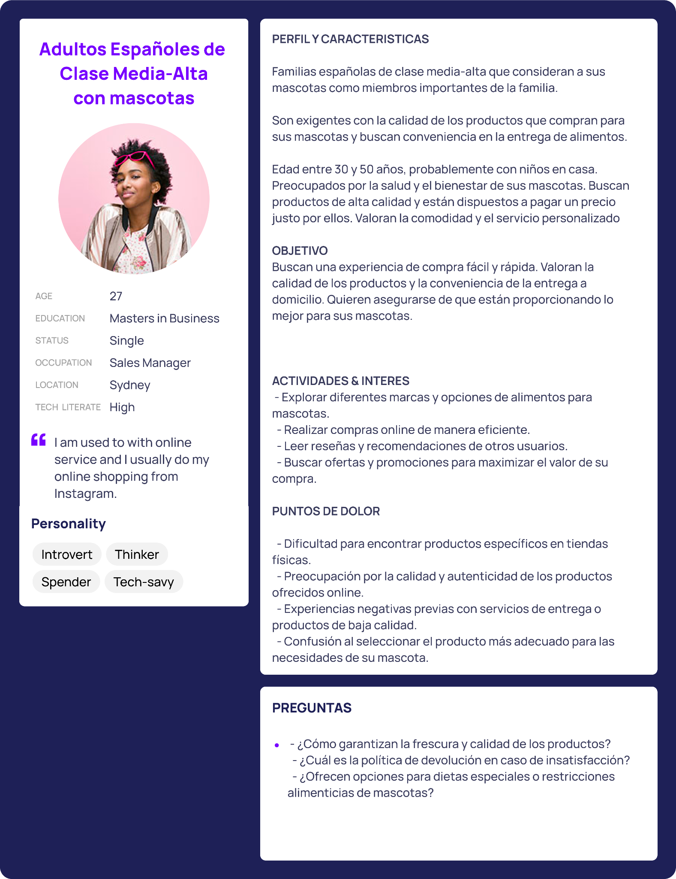

Slide 10
Veterinarias y refugios
Compra Recurrente de Alimentos
Para refugios de animales y veterinarias, la compra recurrente de alimentos es una necesidad fundamental. Por lo tanto, se ha prestado especial atención a garantizar una presentación clara y accesible de este servicio en el sitio web. Se han incluido opciones de compra recurrente fácilmente identificables, junto con instrucciones claras para registrarse. Además, se han destacado los beneficios de la compra recurrente, como el ahorro de costos y la conveniencia de la entrega regular.
Ventas al Por Mayor
Otro aspecto importante a tener en cuenta es la venta al por mayor. Se ha asegurado una presentación clara y accesible de este servicio en el sitio web, con detalles sobre las ventajas en comparación con las compras al por menor. Esto proporciona a los refugios de animales y veterinarias la información necesaria para tomar decisiones informadas sobre sus compras.

Slide 11
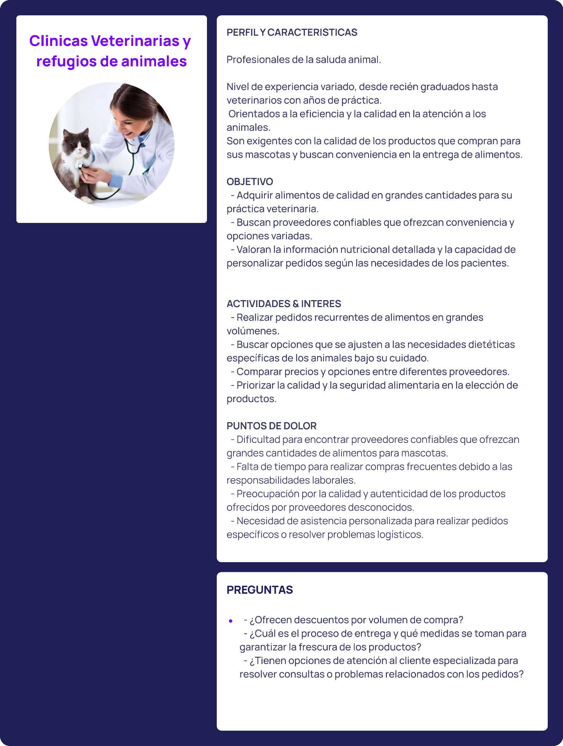

Slide 12
Criterios de Usabilidad

Slide 13
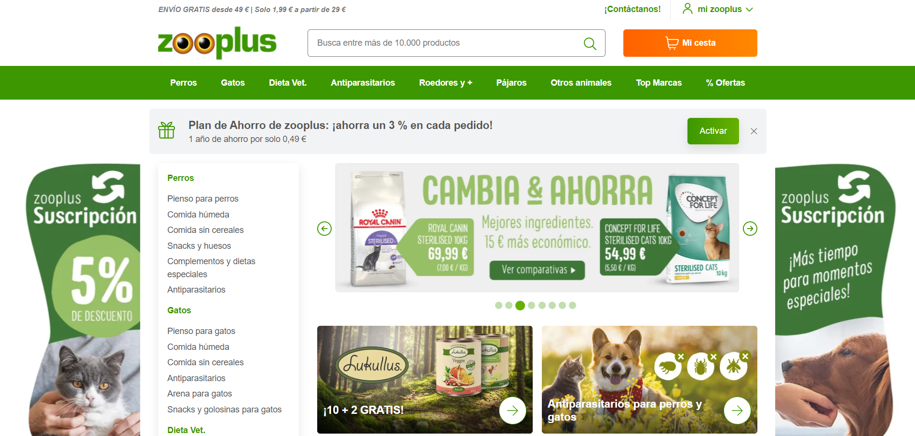

Slide 14
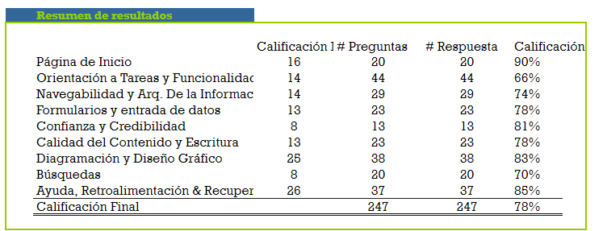
Diseño del sitio web: Criterios de Usabilidad

Slide 15
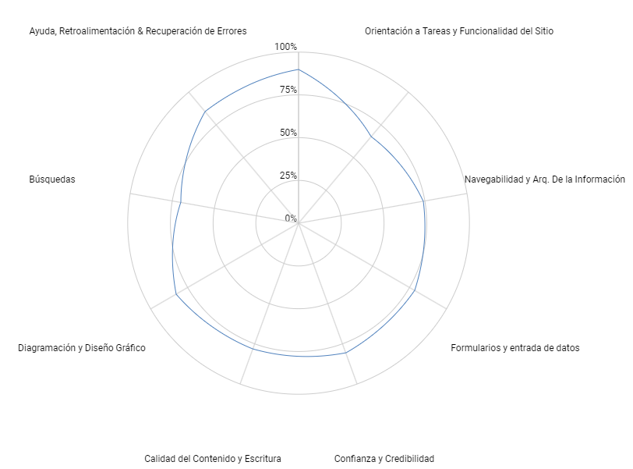
Diseño del sitio web: Criterios de Usabilidad
Puntos para imitar:
Confianza: Opiniones de usuarios y certificados de seguridad.
Ayuda: Sistema accesible y efectivo de soporte al usuario.
Diseño: Atractivo y profesional.
Aspectos a mejorar:
Facilitar las tareas/funcionalidades de los usuarios en el sitio.
Mejorar la búsqueda para resultados más relevantes.
Hacer la navegación más intuitiva.

Slide 16
Lista de criterios de usabilidad y persuabilidad
1. Identidad de Marca Logotipo visible y representativo.
2. Contacto Accesible Información de contacto fácil de encontrar.
3. Contenido Conciso Textos breves y claros.
4. Tono de Voz Lenguaje alineado con la personalidad de la marca.
5. Etiquetas Descriptivas: Enlaces y botones claros.
6. SEO en Títulos Optimización para buscadores.
7. Navegación Intuitiva Menús lógicos y estructurados.
8. Breadcrumbs Rutas de navegación claras.
9. Jerarquía Visual Importancia visual a elementos clave.
10. Espacio en Blanco Diseño que facilita la legibilidad.
11. Búsqueda Avanzada Filtrado y ordenación de resultados.

Slide 17
Lista de criterios de usabilidad y persuabilidad
12. Autocompletar Sugerencias en la búsqueda.
13. Imágenes de Calidad Fotos detalladas de productos.
14. Videos Explicativos Demos en video del uso de productos.
15. FAQs Acceso a preguntas frecuentes.
16. Chat en Vivo Soporte inmediato al usuario.
17. Accesibilidad Compatibilidad con tecnología asistiva.
18. Diseño Responsivo Funcional en todos los dispositivos.
19. Feedback Claro Mensajes de confirmación y error.
20. Formularios Guardados Progreso de formularios/carrito almacenado automáticamente.
21. Propuesta de Valor Comunicación clara del valor único.
22. Consistencia Visual Estética y funcionalidad uniformes.

Slide 18
Ejemplo de aplicación de cada criterio
https://drive.google.com/file/d/1IltuEzSUhGKTEI8QkDL4vnR_77BiJWUB/view?usp=sharing
5 Wireframes y algunos criterios aplicados.
El resto se implementan implícitamente con distintas tecnologías.
El logo/nombre "Gatigos" comunica un mensaje claro y directo, enfocándose en productos para gatos y perros.
Un único diseño y paleta de colores para la página web, con fuente y tamaño de letra unificados.
Se implementará una interfaz intuitiva de carga con barra de progreso y porcentaje para mejorar la experiencia del usuario.
Se optimizarán los títulos de la página para ser amigables con los motores de búsqueda y aumentar la visibilidad.
El sitio estará plenamente compatible con lectores de pantalla y tecnologías de asistencia, utilizando atributos de ARIA.
Se garantizará una experiencia fluida en dispositivos móviles y de escritorio mediante técnicas de desarrollo web front-end.
Se integrará una funcionalidad de búsqueda avanzada con Lunr.js o Fuse.js para facilitar la localización rápida de información.
Habrá una función de autocompletar sofisticada en la barra de búsqueda, utilizando el plugin jQuery UI Autocomplete.

Slide 19
Análisis, arquitectura de la información y diseño

Slide 20
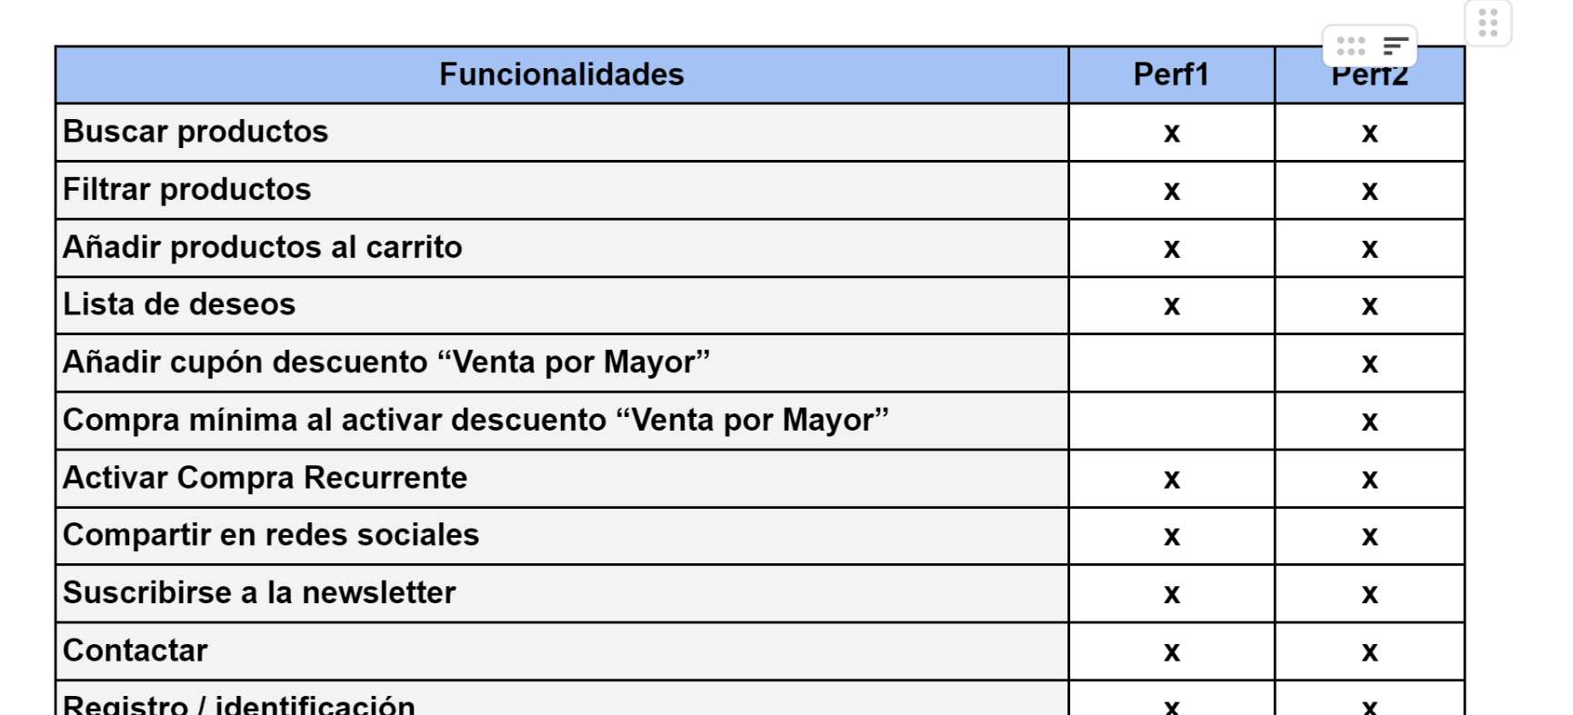
Relación de contenidos y funcionalidades
FUNCIONALIDADES SIMILARES, EN MISMO SITIO Y FUNCIONAN CONJUNTAMENTE
DOS ÚNICAS DIFERENCIAS

Slide 21
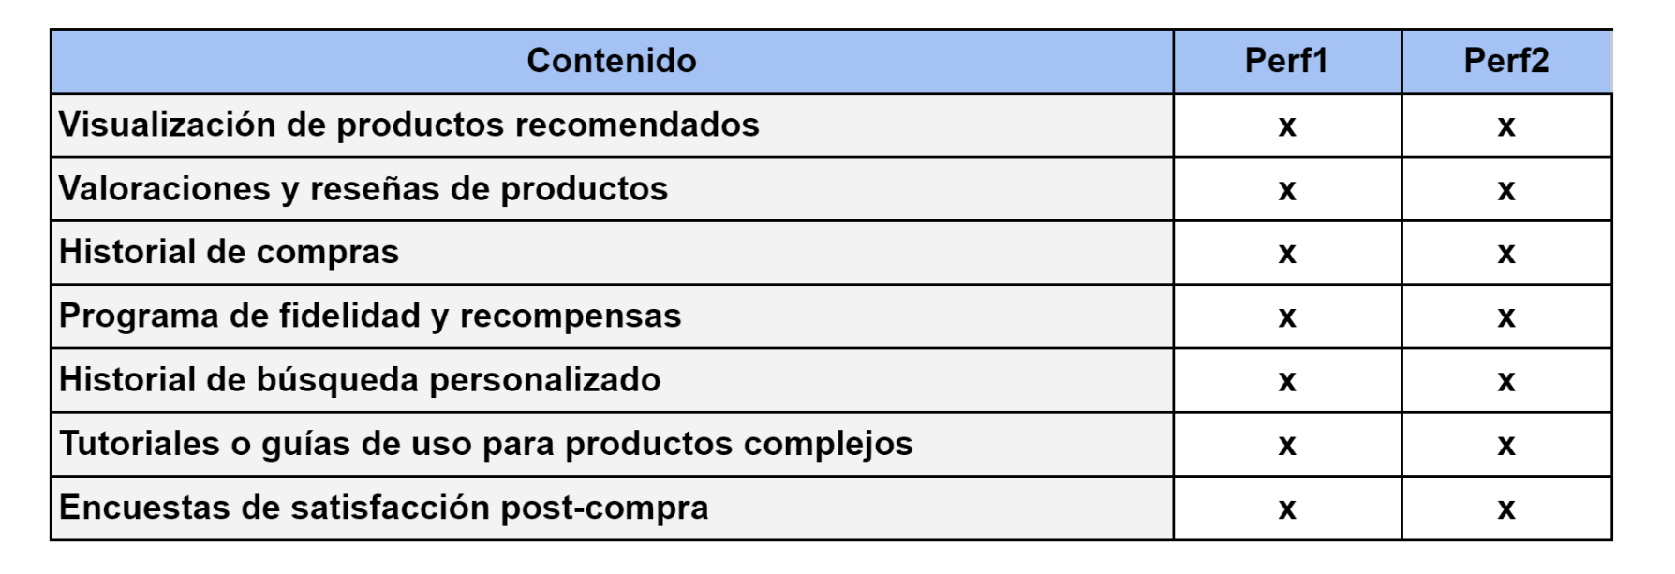
Relación de contenidos y funcionalidades

Slide 22
Conclusión:
Se creará un único diseño de sitio web para ambos perfiles
Sólo que al registrarse se pedirá indicar si es un cliente “Particular” o “Professional” .
Se comprobará si un cliente es professional, y se le asignará un cupón para compras de “Venta al Por Mayor”
Descuento adicional
Compra mínima de 500€

Slide 23
Clasificación de la información
Animal
Tipo de producto
Tipo de servicio
- Perro
- Gato
Alimentación
Higiene
Bienestar
Accesorios
- Personalización
- Tarjetas regalo
- Packs especiales
- Secos
- Húmedos
- Golosinas
- Especializadas
- Champús y acondicionadores
- Cuidado dental
- Cuidado de uñas
- Pañales
- Otros
- Suplementos nutricionales
- Antiparasitarios
- Kits 1os auxilios
- Otros
- Juguetes
- Tecnología
- Inmuebles
- Ropa y calzado
- Viaje y transporte

Slide 24
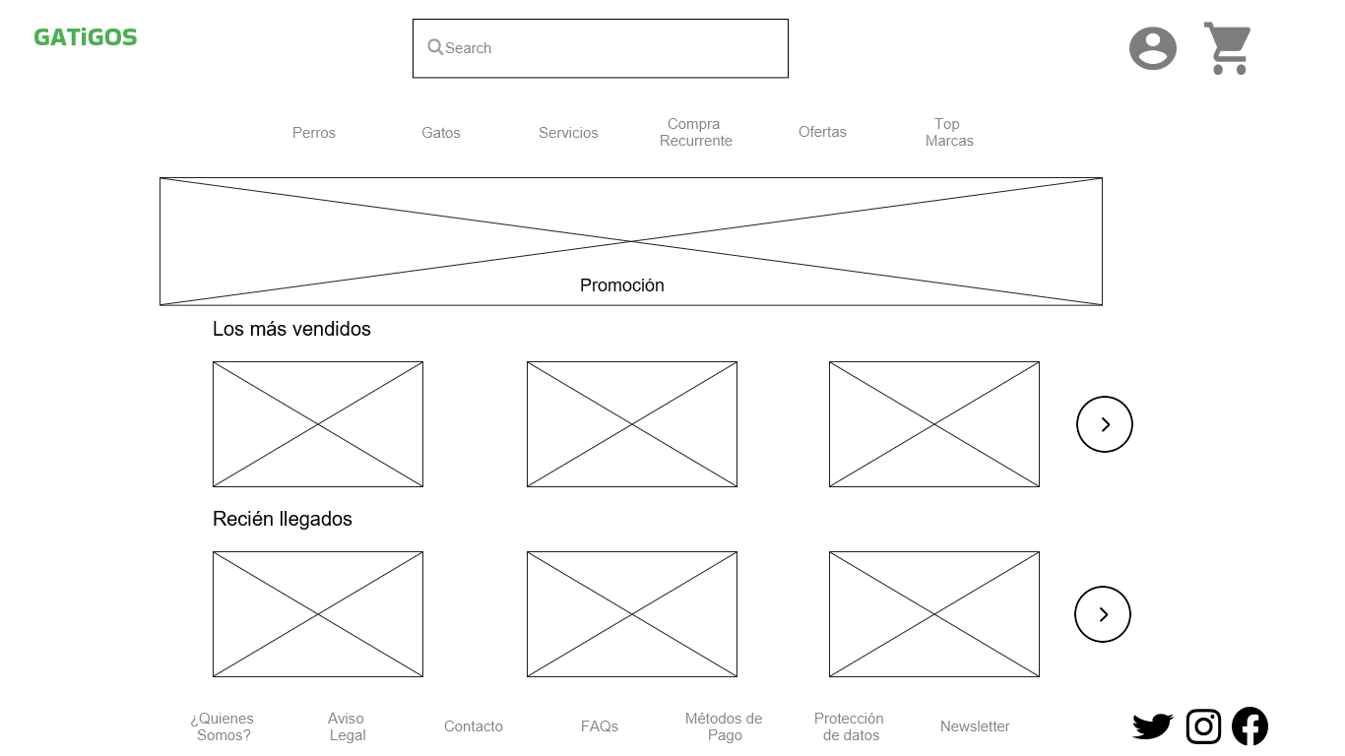
Wireframe: Página Principal

Slide 25
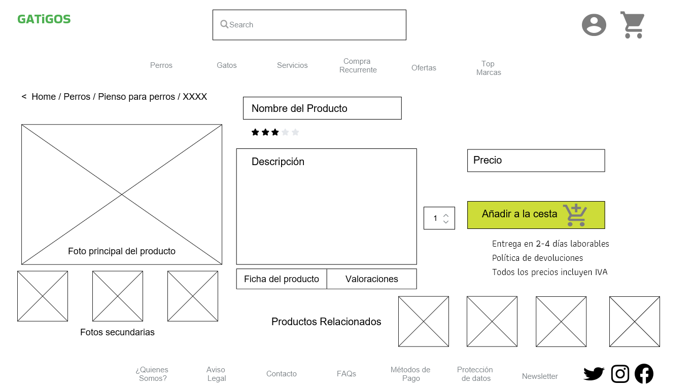
Wireframe: Página de Producto

Slide 26
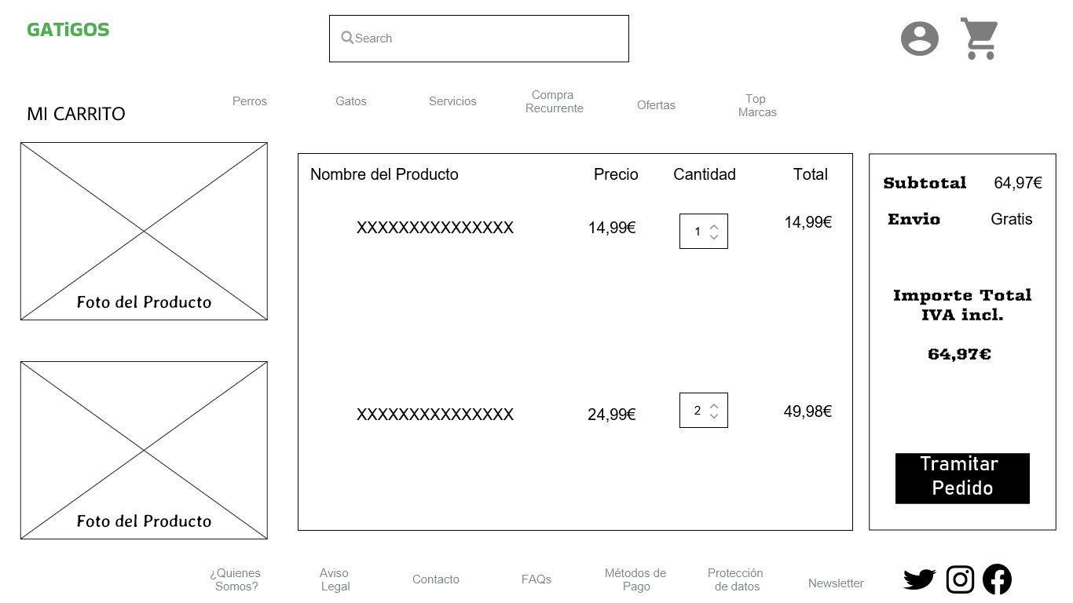
Wireframe: Carrito de Compras

Slide 27
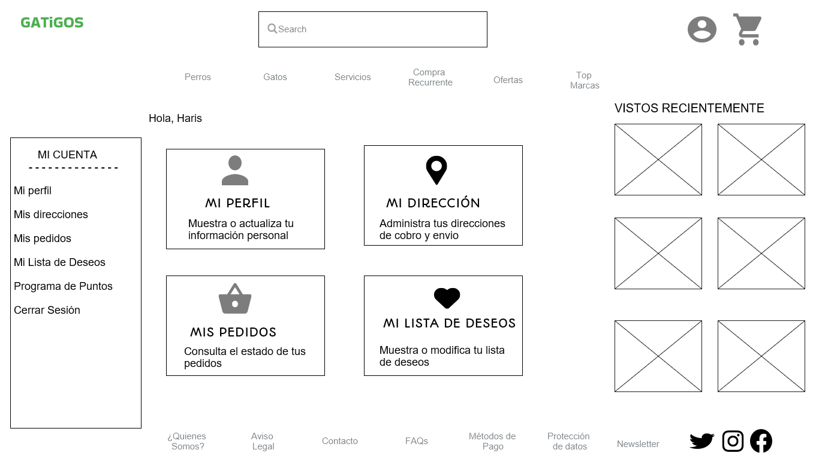
Wireframe: Mi Cuenta

Slide 28
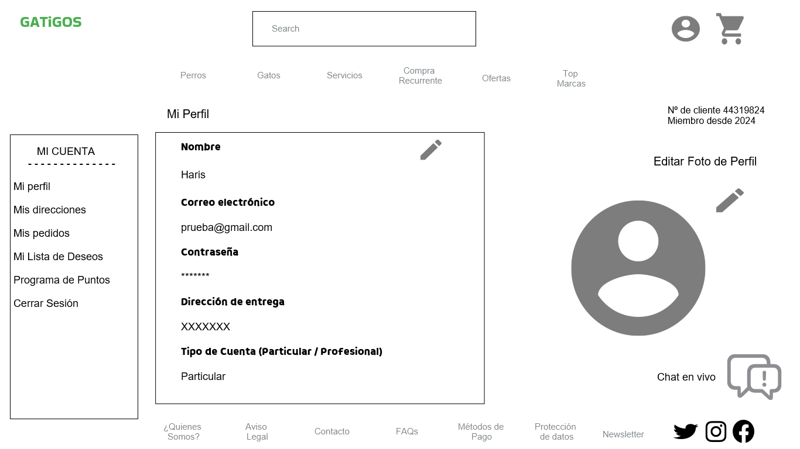
Wireframe: Datos del Perfil

Slide 29
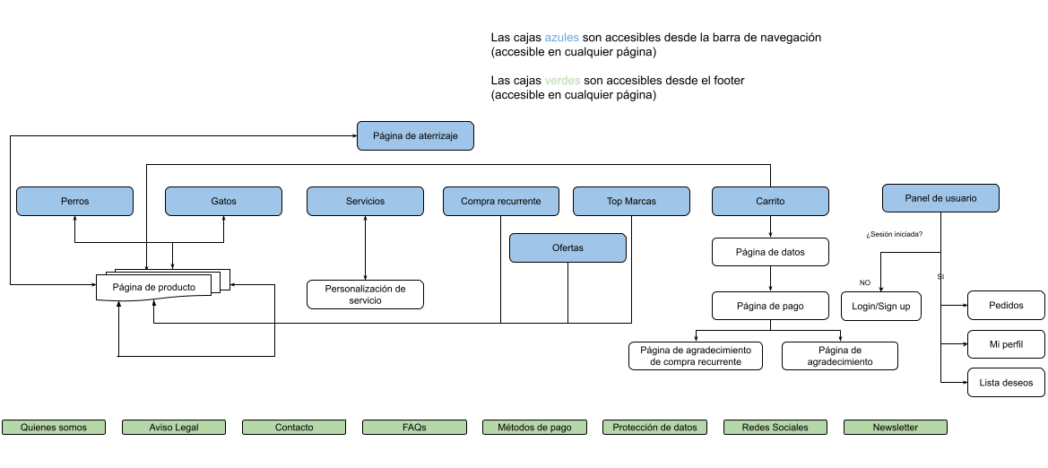
Esquema de navegación

Slide 30
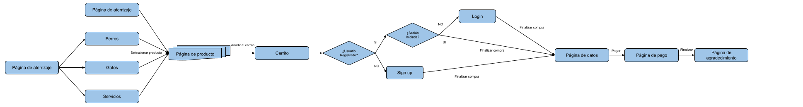
Embudo de conversión OT1
Conseguir que se complete 15.000 veces el proceso de compra
Como se puede comprobar en el diagrama del embudo, se puede acceder de varios sitios a la página de producto, y además también se puede acceder al carrito de compra desde cualquier otra página, no tiene porque necesariamente ser la de un producto concreto.

Slide 31
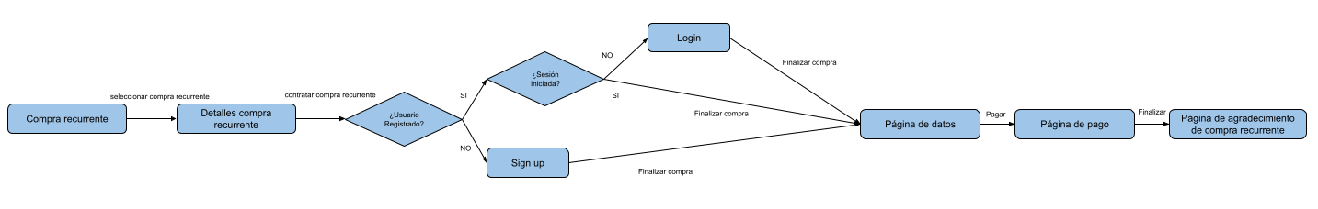
Embudo de conversión OT2
Conseguir que se complete el proceso de compra recurrente a uno o varios productos 3.000 veces
Como se observa, siempre se inicia el proceso desde la página de compra recurrente, ya que es la única manera de poder contratar esta compra recurrente, y se puede acceder a ella desde cualquier parte de la web.

Slide 32
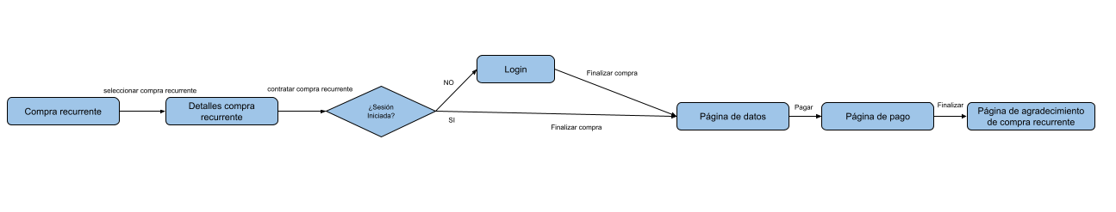
Embudo de conversión OT3
Conseguir que 1.000 usuarios que han hecho compras esporádicas completen el proceso de compra recurrente para uno o varios productos
En este embudo de conversión, se advierte claramente que solo se cuentan usuarios ya registrados, y que contratan una compra recurrente, no que la mejoran, lo que significa que no habían adquirido ninguna compra recurrente previamente.

Slide 33
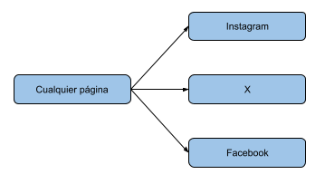
Embudo de conversión OT4
Conseguir que se haga clic 5.000 veces en el enlace de nuestra página web que lleva a alguna de nuestras redes sociales (Instagram, Facebook o Twitter)
Este embudo de conversión es muy breve, eso es debido a que la página de cualquiera de nuestras redes sociales es accesible desde cualquier punto de la web, y por tanto con solo seleccionar alguna de ellas ya se ha completado un clic al enlace, por tanto el camino es muy breve y empieza desde cualquier página.

Slide 34
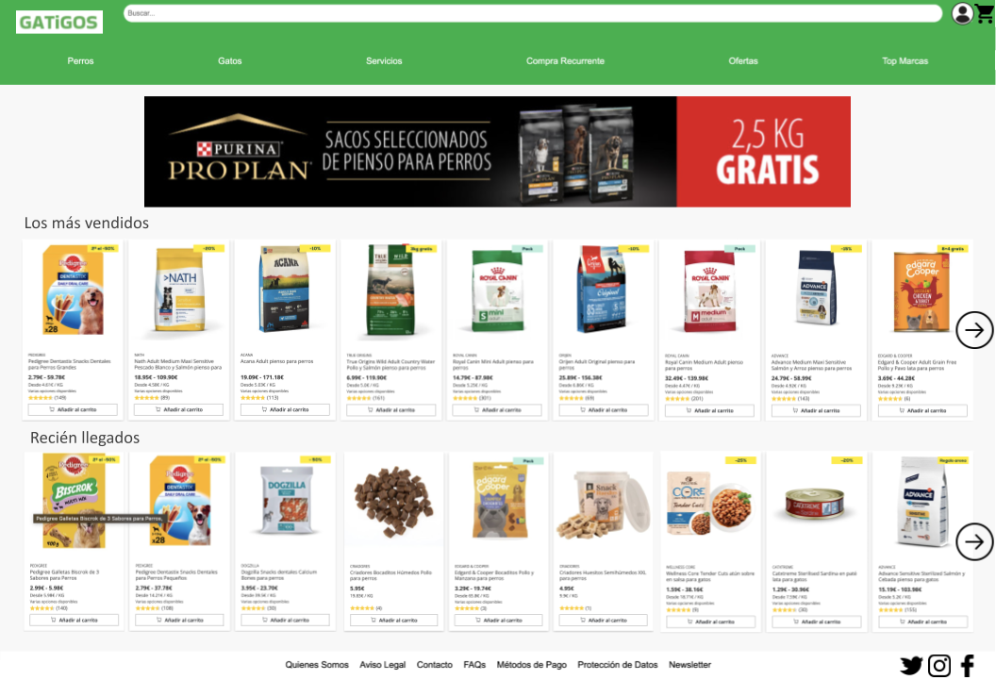
Prototipo Hi-Fi de la home page

Slide 35
Utilización de test A/B

Slide 36
Página – objetivo de conversión a testear
Página a testear: Página de producto de GatiGos
Objetivo de mejora:
El objetivo a mejorar de la página de producto es aumentar la tasa de conversión de visitantes en clientes que compren el producto como compra recurrente.
Métrica a mejorar:
Porcentaje de visitantes que hacen clic en el botón "compra recurrente".
Justificación:
La página de producto es crucial en el proceso de compra en línea, ya que influye directamente en la decisión de compra del cliente. Mejorar la tasa de conversión en esta página puede tener un impacto significativo en las ventas totales de GatiGos.
Estrategia de mejora:
Optimización del diseño y la disposición de la página: Probar diferentes diseños y disposiciones de la página de producto ya que en un primer wireframe no había la opción de compra recurrente desde el mismo producto.

Slide 37
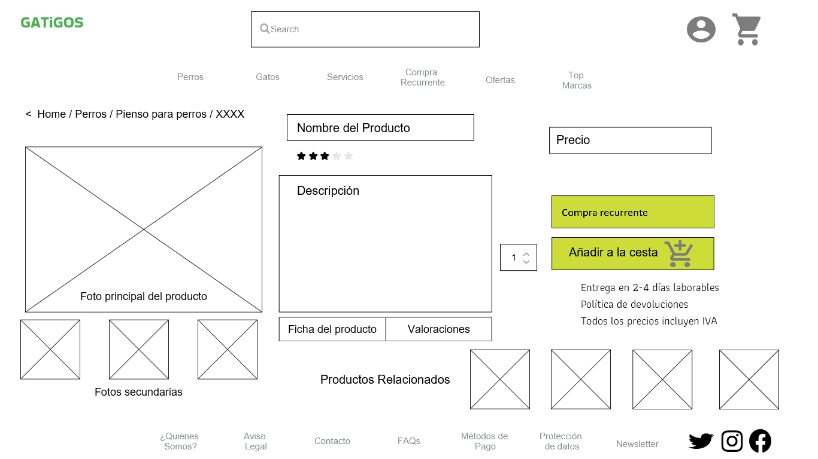
Versiones testeadas

Slide 38
Táctica de realización de test A/B
¿Con qué frecuencia temporal haríais test A/B?
Dado que es una empresa nueva y gestionada por un equipo reducido, podría ser recomendable comenzar con pruebas A/B de menor frecuencia al principio, para permitir que el equipo se familiarice con el proceso y pueda realizar un análisis exhaustivo de los resultados.
Una frecuencia de prueba A/B mensual sería adecuada en las primeras etapas, especialmente si se están realizando cambios significativos en el sitio web o en la estrategia de marketing. Esto permitirá al equipo tener suficiente tiempo para implementar y analizar cada prueba de manera adecuada.
Con el tiempo, esta frecuencia puede ajustarse según las necesidades y capacidades de la empresa podrían llegar a ser bimensuales o incluso semanales, especialmente si el sitio web experimenta un alto volumen de tráfico y se están realizando cambios frecuentes.

Slide 39
Táctica de realización de test A/B
2. ¿Con qué criterios elegiríais las páginas que es conveniente someter a mejora mediante test A/B?
Nos centraremos en diferentes criterios:
Páginas de alto tráfico: Priorizar las páginas que reciben una gran cantidad de tráfico, ya que cualquier mejora en estas páginas tendrá un impacto significativo en la experiencia del usuario y en las conversiones.
Páginas de conversión clave: Identificar las páginas que son críticas para la conversión, como la página de inicio, la página de productos más populares, la página de pago o la página de confirmación de pedidos. Mejorar estas páginas puede tener un impacto directo en las ventas y el rendimiento general del sitio web.
Páginas con tasas de conversión bajas: Enfocarse en las páginas que tienen tasas de conversión más bajas o tasas de abandono más altas. Estas páginas pueden beneficiarse de mejoras en el diseño, la usabilidad o el contenido para aumentar la tasa de conversión y retener a los visitantes.
Páginas críticas del embudo de ventas: Identificar las páginas clave en el embudo de ventas, desde la primera interacción del usuario hasta la conversión final. Mejorar estas páginas puede ayudar a optimizar todo el proceso de compra y aumentar la cantidad de usuarios que completan una compra.
Páginas con objetivos específicos: Seleccionar páginas que estén alineadas con los objetivos de la empresa, como aumentar las suscripciones al boletín informativo, promocionar productos nuevos o destacar ofertas especiales. Mejorar estas páginas puede ayudar a impulsar el cumplimiento de los objetivos de la empresa.
Páginas con problemas identificados: Si se han identificado problemas específicos a través del análisis de datos, como altas tasas de rebote, tiempos de carga lentos o tasas de abandono elevadas en ciertas páginas, estas páginas pueden ser priorizadas para las pruebas A/B.
Páginas sensibles al diseño o contenido: Seleccionar páginas que sean sensibles a cambios en el diseño, el contenido o la disposición de los elementos, como páginas de inicio, páginas de productos o páginas de categorías. Realizar pruebas A/B en estas páginas puede ayudar a determinar qué cambios tienen un impacto positivo en la experiencia del usuario y las conversiones.

Slide 40
Táctica de realización de test A/B
3. Qué tipo de objetivos de mejora pensáis que habría que vigilar.
Para GatiGos, los objetivos de mejora se corresponden con aquello que motive que se realice el test en primer lugar, en este caso incrementar el número de usuarios que completen la venta recurrente. Entonces, los objetivos de mejora dependerán de cuánto nos ayuden a
cumplir nuestros OTC.
Tasa de conversión: Este es un objetivo clave para cualquier negocio en línea. Se refiere a la proporción de visitantes que realizan una acción deseada, como completar una compra o suscribirse a un servicio. Mejorar la tasa de conversión en el sitio web de GatiGos es fundamental para aumentar las ventas y la participación del usuario.
Retención de clientes: Dado el enfoque de GatiGos en la personalización y la experiencia del cliente, es importante vigilar la retención de clientes. Esto implica medir la frecuencia con la que los clientes regresan al sitio y realizan compras repetidas. Mejorar la retención de clientes no solo aumenta la lealtad del cliente, sino que también puede reducir los costos de adquisición de clientes.
Experiencia del usuario: La facilidad de uso y la experiencia general del usuario en el sitio web de GatiGos son aspectos críticos para el éxito. Esto incluye factores como la velocidad de carga del sitio, la navegación intuitiva, la claridad del proceso de compra y la capacidad de personalización. Mejorar la experiencia del usuario puede aumentar la satisfacción del cliente y la probabilidad de que los visitantes realicen una compra.
Tiempo medio de permanencia en el sitio: Un tiempo medio de permanencia más largo en el sitio web de GatiGos puede indicar un mayor compromiso por parte de los visitantes y una mejor experiencia general del usuario. Mejorar este aspecto puede involucrar la creación de contenido atractivo, la optimización de la navegación y la personalización del contenido según los intereses del usuario.
Tasa de abandono del carrito de compras: La tasa de abandono del carrito de compras es un indicador importante del rendimiento del proceso de compra en el sitio web de GatiGos. Vigilar y reducir esta tasa puede implicar optimizar el proceso de pago, simplificar la navegación o proporcionar incentivos para completar la compra.

Slide 41
Analítica de conversión (Kpi's)

Slide 42
Analítica de conversión (Kpi's)
OT | valor | kpi | obtención | Observación
OTC₁ | 15.000 | procesos de compra completados. Valor absoluto desde 1-1-2024. Gráfico de líneas por días. | G A. definir objetivo pág. agradecimiento. Métrica en el informe Configure > Events > Create event | Conseguir que se complete 15.000 veces el proceso de compra.
OTC₂ | 3.000 | procesos de compra recurrente completados. Gráfico de líneas por días. | G A. definir objetivo pág. agradecimiento de compra recurrente. Métrica en el informe Configure > Events > Create event | Conseguir que se complete 3.000 veces el proceso de compra recurrente.
OTC₃ | 1.000 | usuarios que han hecho compras esporádicas completen el proceso de compra recurrente. Gráfica de líneas por meses. | G A. definir objetivo pág. agradecimiento de compra recurrente. Métrica en el informe Configure > Events > Create event con parámetros Número de compras recurrentes = 0 & Número de compras esporádicas != 0 | Conseguir que 1.000 usuarios que han hecho alguna (o algunas) compras esporádicas completen el proceso de compra recurrente.
OTC₄ | 5.000 | Personas que visitan nuestras redes sociales desde nuestra página web. Gráfica de líneas por meses. | G A. definir objetivo clicks en iconos redes sociales. Métrica en el informe Configure > Events > Create event | Conseguir que se haga clic 5.000 veces en el enlace de nuestra página web que lleva a alguna de nuestras redes sociales

